Slide 1
DÉCOMPTE
DES COLONIES
2021 | NOVEMBRE

Slide 2
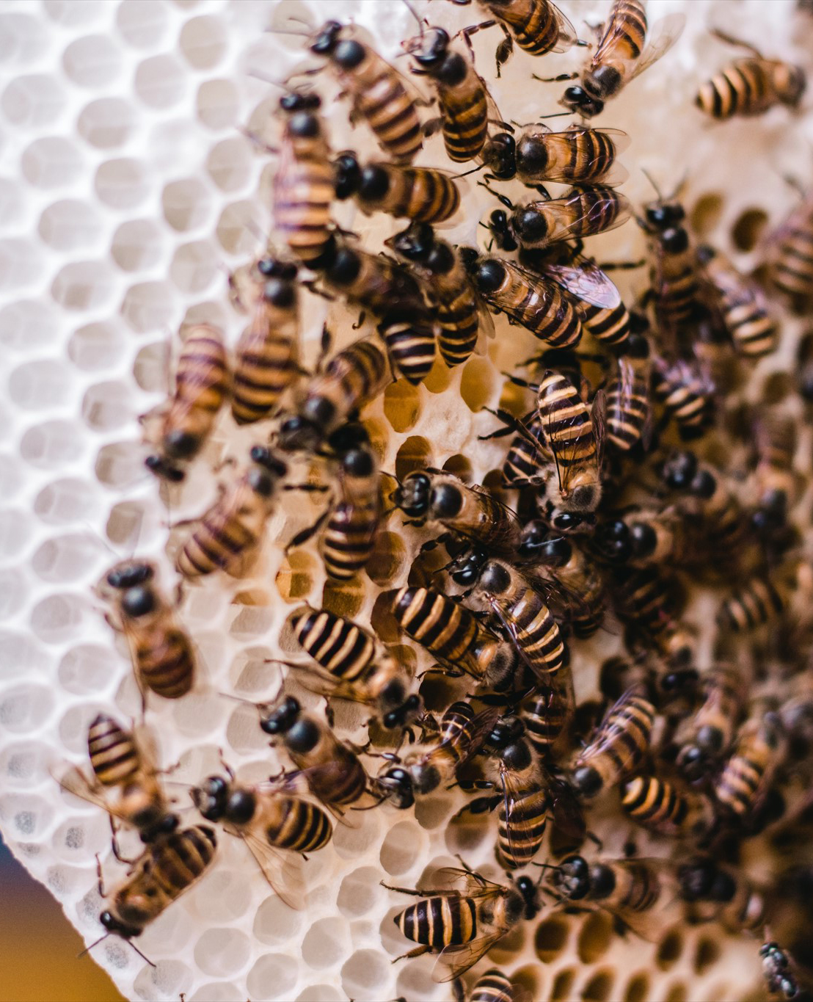
Introduction
Qu'est-ce qu'une colonie ?
Source : bibliothèque de contenu Articulate

Slide 3
RÉSULTATS D’APPRENTISSAGE
Expliquer l'importance associée au décompte des colonies pour l'AQEB
Discuter des facteurs essentiels du décompte des colonies
Appliquer des techniques appropriées de comptage des colonies

Slide 4
Comment se forme une colonie bactérienne (vidéo)
Notes:
Cette vidéo est aussi disponible en ligne sur www.youtube.com/watch?v=gEwzDydciWc ou https://vimeo.com/579445250

Slide 5
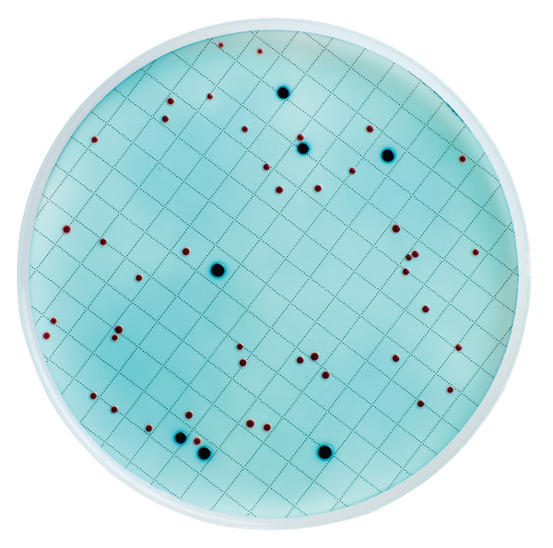
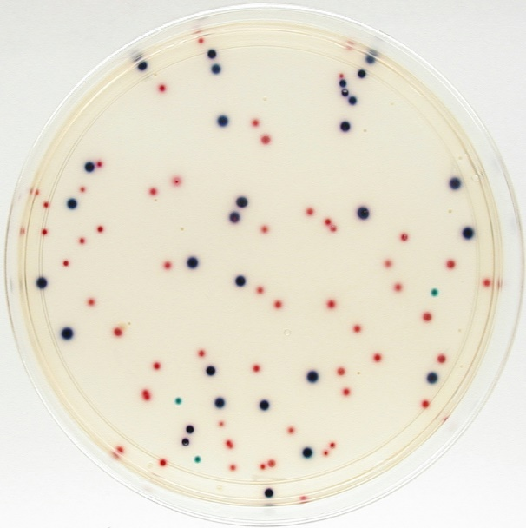
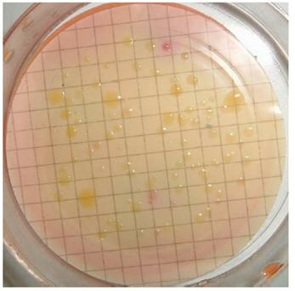
Milieu de culture
m-ColiBlue24
Milieu : liquide bleu clair
E. coli : points bleu foncé
Coralliformes : points rouges
Coliformes totaux = points bleus + rouges
Coliscan
Milieu : liquide translucide jaune pâle
E. coli : points bleu foncé - violet
Coliformes : points roses
Coliformes totaux = points bleu foncé/violets + roses/rouges
MLSB
Milieu : liquide orange/rouge
E. coli : points jaunes à 44 °C
Coliformes généraux : points jaunes à 37 °C
Notes:
Un milieu de culture est de la « nourriture », qui permet aux bactéries de se développer.
Il existe de nombreux types de milieux de culture permettant la multiplication de E. coli. Ils dépendent du pays et de la disponibilité. Les milieux présentés ne sont que des exemples.

Slide 6
Technique de comptage des colonies (vidéo)

Slide 7
ACTIVITÉ
DE GROUPE
Exercice de comptage des colonies
Notes:
Voir le Manuel du formateur pour obtenir des instructions

Slide 8
ACTIVITÉ
DE GROUPE
Démonstration et pratique de décompte de colonies

Slide 9
Conseils pour la résolution des problèmes
Des non-coliformes (colonies claires) attestent d'une contamination par des sources non fécales
Contamination secondaire
Trop ou trop peu de milieu de culture
Poches d'air sous le filtre
Lorsqu'il y a plus de 200 colonies, on considère qu'elles sont trop nombreuses pour être comptées (TNTC)
Source : CAWST
Notes:
S'il y a trop de milieu de culture, le papier filtre risque de coller au sommet de la boîte de Pétri.

Slide 10
RÉVISION
Révision avec le Mot dans un chapeau
ou
Discussion portant sur les résultats les plus surprenants de l'activité de groupe Comptage des colonies
Notes:
Voir le Manuel du formateur pour les activités de révision.

Slide 11
Merci !
Calgary. Alberta. Canada
+1 403 243 3285
cawst@cawst.org
cawst.org

